Slide 1
5. СЕЧЕНИЯ ЦИЛИНДРА ПЛОСКОСТЬЮ
Notes:
В режиме слайдов ответы и решения появляются после кликанья мышкой

Slide 2
Сечения боковой поверхности цилиндра плоскостью можно рассматривать как параллельные проекции окружности основания цилиндра на эту плоскость. Поэтому, если плоскость параллельна плоскости основания, то в сечении получается окружность, равная основанию. Если же плоскость сечения составляет некоторый угол с плоскостью основания и не пересекает основания, то в сечении будет эллипс.
Notes:
В режиме слайдов ответы и решения появляются после кликанья мышкой

Slide 3
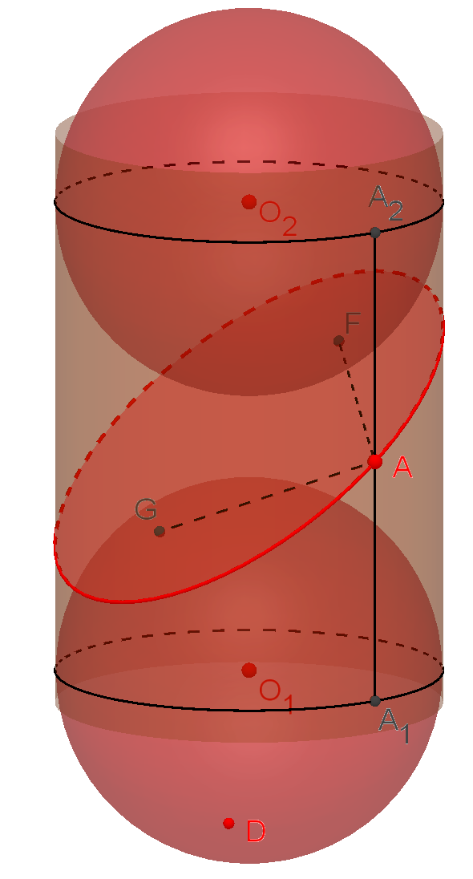
Докажем фокальное свойство эллипса, получающегося в сечении боковой поверхности цилиндра.
Теорема. Для эллипса, получающегося в сечении боковой поверхности цилиндра, существуют такие точки F₁ и F₂, называемые фокусами эллипса, что сумма расстояний от любой точки А эллипса до этих точек есть величина постоянная.
Доказательство. Впишем в боковую поверхность цилиндра две сферы, касающиеся плоскости сечения в некоторых точках F₁, F₂ и цилиндрической поверхности по окружностям c₁, c₂. Пусть A – произвольная точка эллипса. Проведем через неё образующую и обозначим через А₁, А₂ точки пересечения этой образующей с окружностями c₁, c₂ соответственно. Заметим, что прямая A₁A₂ является касательной к обеим сферам. Воспользуемся тем, что отрезки касательных, проведенных к сфере из одной точки, равны. Тогда AF₁ = AA₁, AF₂ = AA₂. Поэтому AF₁ + AF₂ = AA₁ + AA₂ = A₁A₂. Но длина от­резка А₁А₂ есть расстояние между плоскостями окружностей c₁, c₂. Поэтому оно не зависит от выбора точки А эллипса, т. е. является постоянной величиной.
Notes:
В режиме слайдов ответы и решения появляются после кликанья мышкой

Slide 4
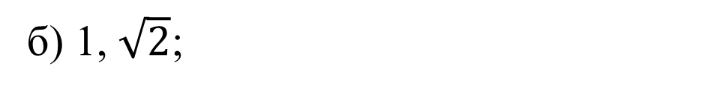

Цилиндр радиусом основания 1 пересечен плоскостью, составляющей угол: а) 30^{о}; б) 45^{о}; в) 60^{о} с плоскостью основания. Найдите малую и большую полуоси эллипса, получившегося в сечении.
Ответ: а) 1, $\frac{2}{\sqrt{3}}$;
б) 1, $\sqrt{2}$;
в) 1, 2.

Slide 5


В основании цилиндра круг радиусом R. Боковая поверхность цилиндра пересечена плоскостью. Найдите площадь сечения цилиндра этой плоскостью, если она образует с плоскостью основания угол .
$$φ$$
$$\frac{πR^{2}}{\cos{φ}}.$$
Ответ:

Slide 6
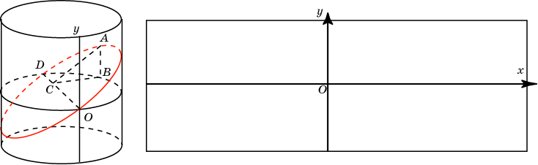
Возьмем прямоугольный лист бумаги и нарисуем на нем оси координат Ox и Oy. Затем свернем этот лист в боковую поверхность цилиндра, радиус основания которого примем за единицу. Ось Ox свернется в окружность радиуса 1, а ось Oy станет образующей цилиндра. Через диаметр OD полученной окружности проведем сечение, составляющее с плоскостью окружности угол в 45°. В этом случае сечением будет эллипс. Развернем боковую поверхность цилиндра обратно в прямоугольник. Выясните, в какую кривую развернется эллипс.
Notes:
В режиме слайдов ответы и решения появляются после кликанья мышкой

Slide 7
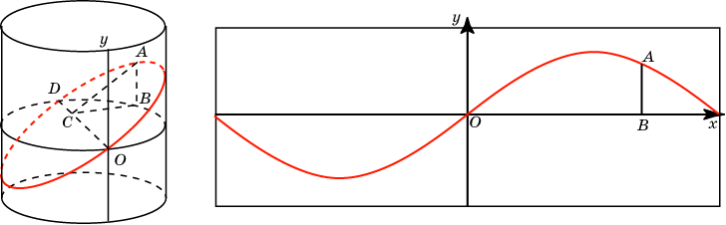
Докажем, что эллипс развернется в кривую, являющуюся частью синусоиды. Для этого из произвольной точки A на эллипсе опустим перпендикуляры на плоскость окружности и диаметр окружности OD. Получим соответственно точки B и C. Треугольник ABC прямоугольный и равнобедренный, так как ∠ABC = 90°, ∠ACB = 45°. Следовательно, AB = BC.
Заметим, что BC = sin x, где x - длина дуги OB. Для этого достаточно обратиться к рисунку и вспомнить определение синуса. Таким образом, AB = sin x, где x = OB, т. е. эта кривая является частью синусоиды с уравнением y = sin x.
Notes:
В режиме слайдов ответы и решения появляются после кликанья мышкой

Slide 8
Упражнения
Какую форму принимает поверхность воды в круглом наклоненном стакане?
Ответ: Форму эллипса.

Slide 9
Какую форму имеет сечение боковой поверхности наклонного цилиндра, не параллельное основанию?
Ответ: Форму эллипса.

Slide 10

Боковая поверхность цилиндра радиусом 1 пересечена плоскостью, составляющей угол 45^{о} с плоскостью основания. Найдите малую и большую ось эллипса, получившегося в сечении.
Ответ: 1, $\sqrt{2}.$

Slide 11
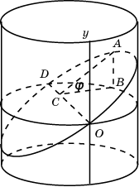
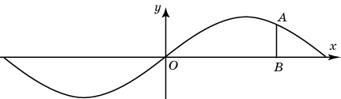
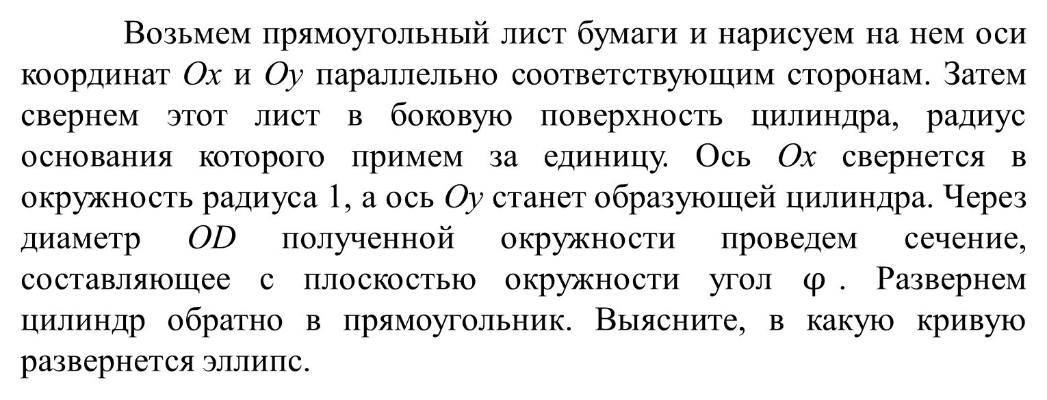

Возьмем прямоугольный лист бумаги и нарисуем на нем оси координат Ox и Oy параллельно соответствующим сторонам. Затем свернем этот лист в боковую поверхность цилиндра, радиус основания которого примем за единицу. Ось Ox свернется в окружность радиуса 1, а ось Oy станет образующей цилиндра. Через диаметр OD полученной окружности проведем сечение, составляющее с плоскостью окружности угол $φ$. Развернем цилиндр обратно в прямоугольник. Выясните, в какую кривую развернется эллипс.
Ответ: y = k·sin x , где k = tg $φ$.

Slide 12
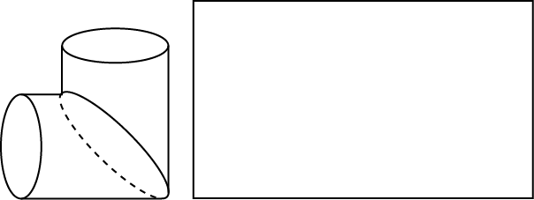
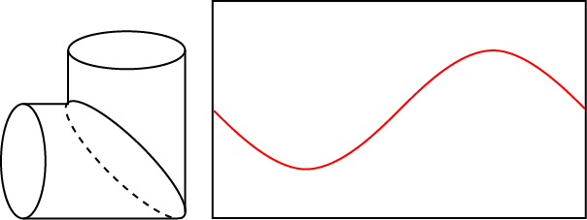
По какой линии следует разрезать прямоугольный лист, чтобы из полученных частей можно было сложить поверхность в виде изогнутой трубы, изображенной на рисунке?
Ответ. Нужно разрезать лист по синусоиде (y = sin x), и из получившихся кусков сложить две части трубы.

Slide 13
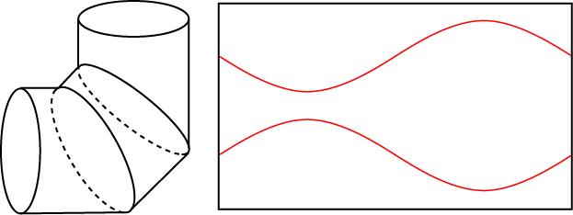
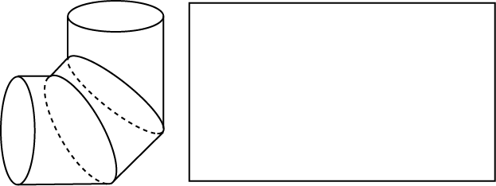
По каким линиям следует разрезать прямоугольный лист, чтобы из полученных частей можно было сложить поверхность в виде изогнутой трубы, изображенной на рисунке?
Ответ. Нужно разрезать лист по двум синусоидам (y = k·sin x, y = -k·sin x, k = tg 22^{о}30’) , и из получившихся кусков сложить три части трубы.

Slide 14
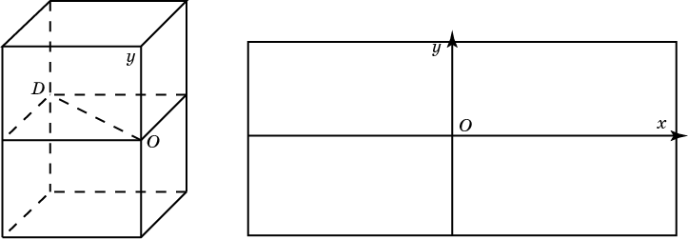
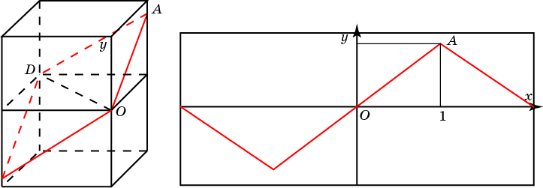

Возьмем прямоугольный лист бумаги с нарисованными на нем осями координат. Свернем этот лист в боковую поверхность правильной четырехугольной призмы. Сторону основания призмы примем за 1. Через точки О и D проведем сечение плоскостью, составляющей с плоскостью основания угол 45^{о}. Развернем лист бумаги. Выясните, какая при этом получится кривая?
Какие координаты имеет точка A?
$$A(1, \frac{\sqrt{2}}{2}).$$
Ответ:

Slide 15
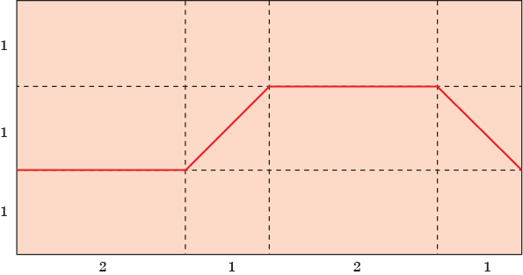
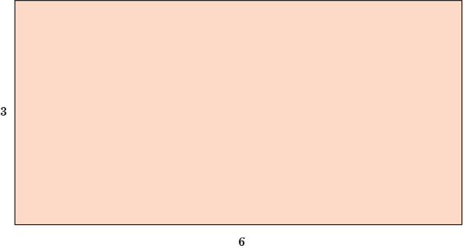
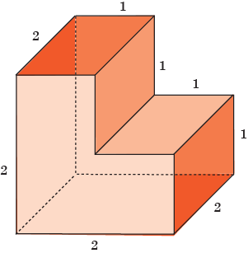
По какой линии следует разрезать прямоугольный лист размерном 6х3, чтобы из полученных частей можно было сложить поверхность в форме изогнутой трубы, изображенную на рисунке?
Ответ. Искомая линия изображена на рисунке.

Slide 16
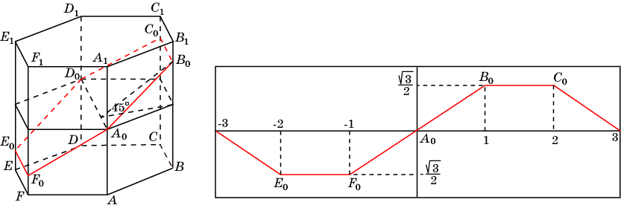
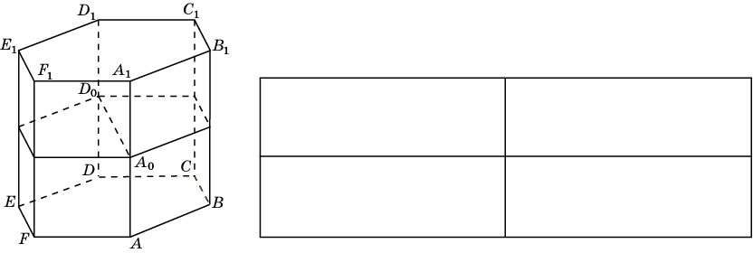
Возьмем прямоугольный лист бумаги и свернем его в боковую поверхность правильной шестиугольной призмы. Сторону основания призмы примем за 1. Через точки A₀ и D₀ проведем сечение плоскостью, составляющей с плоскостью основания угол 45^{о}. Развернем лист бумаги. Нарисуйте получившуюся при этом кривую?

